Slide 1
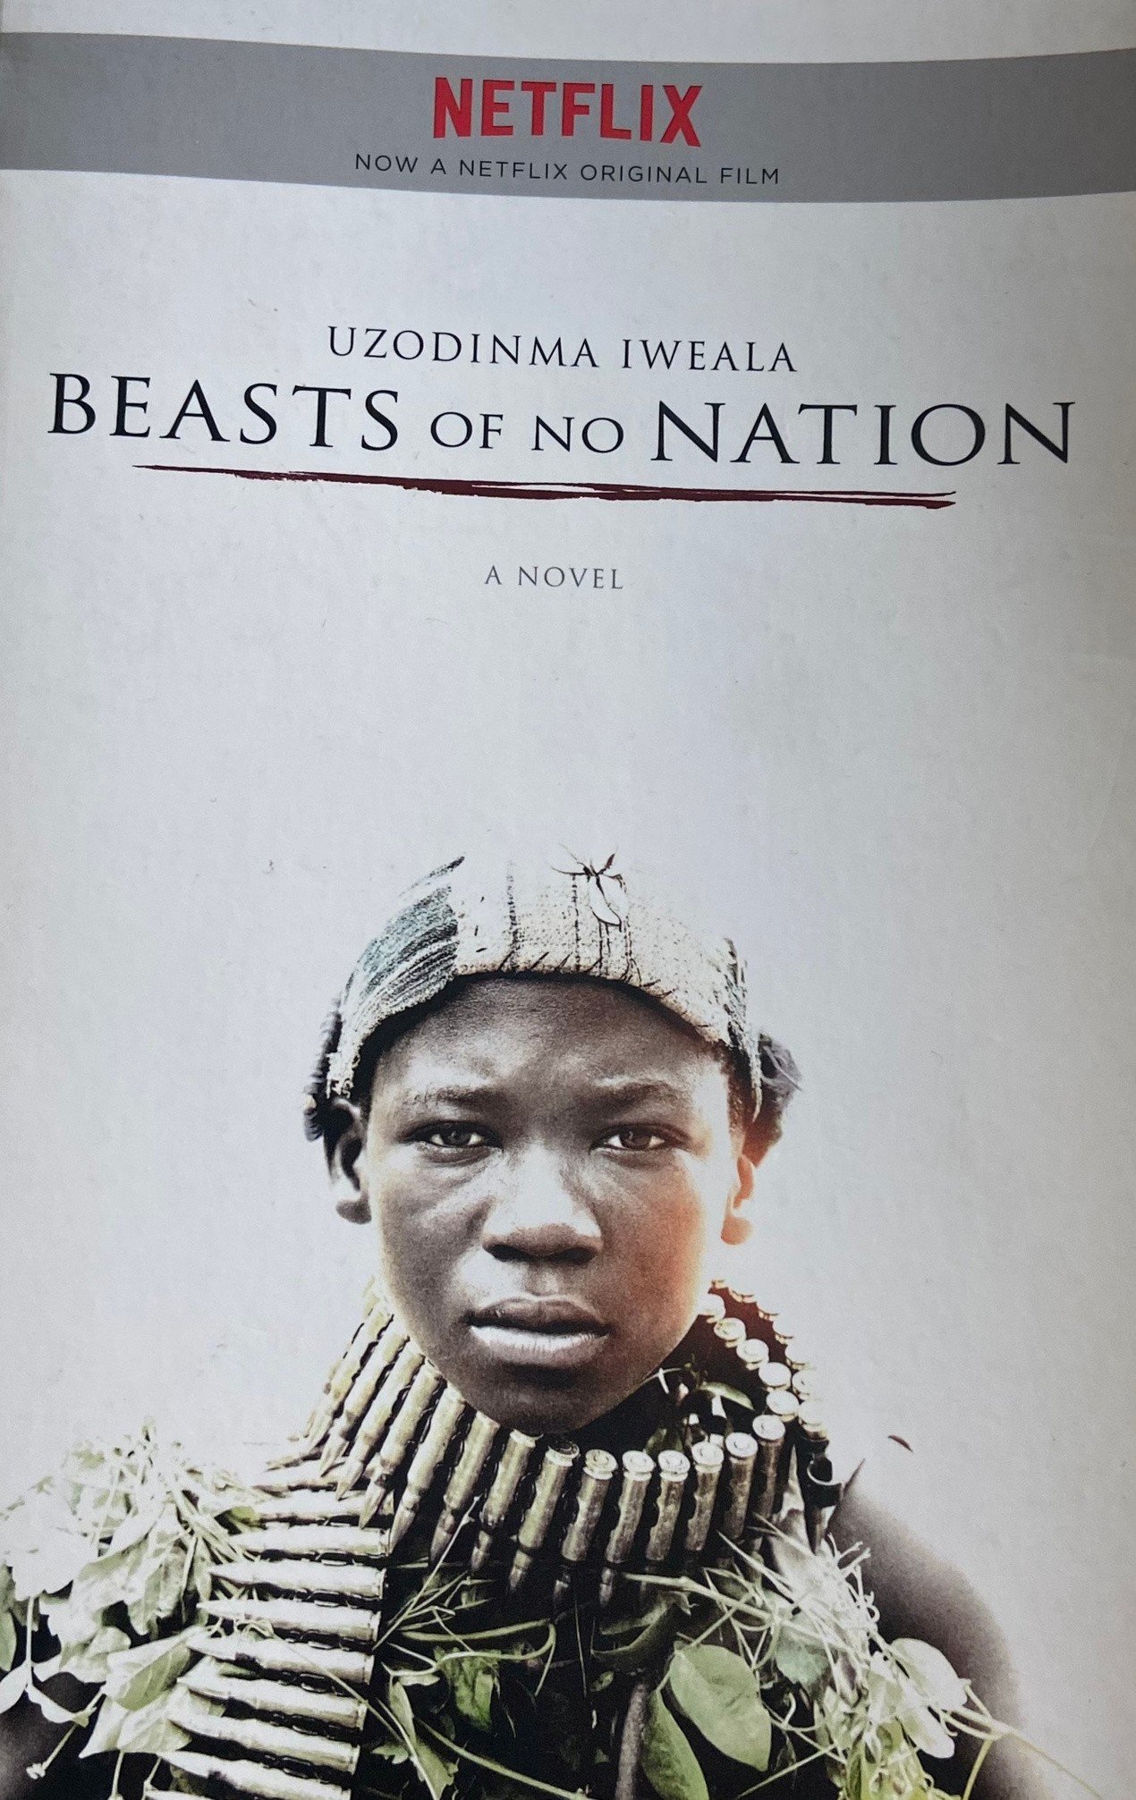
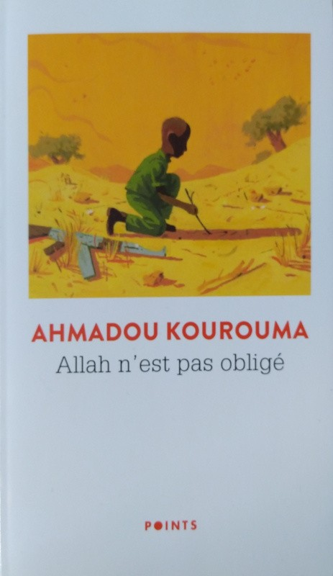
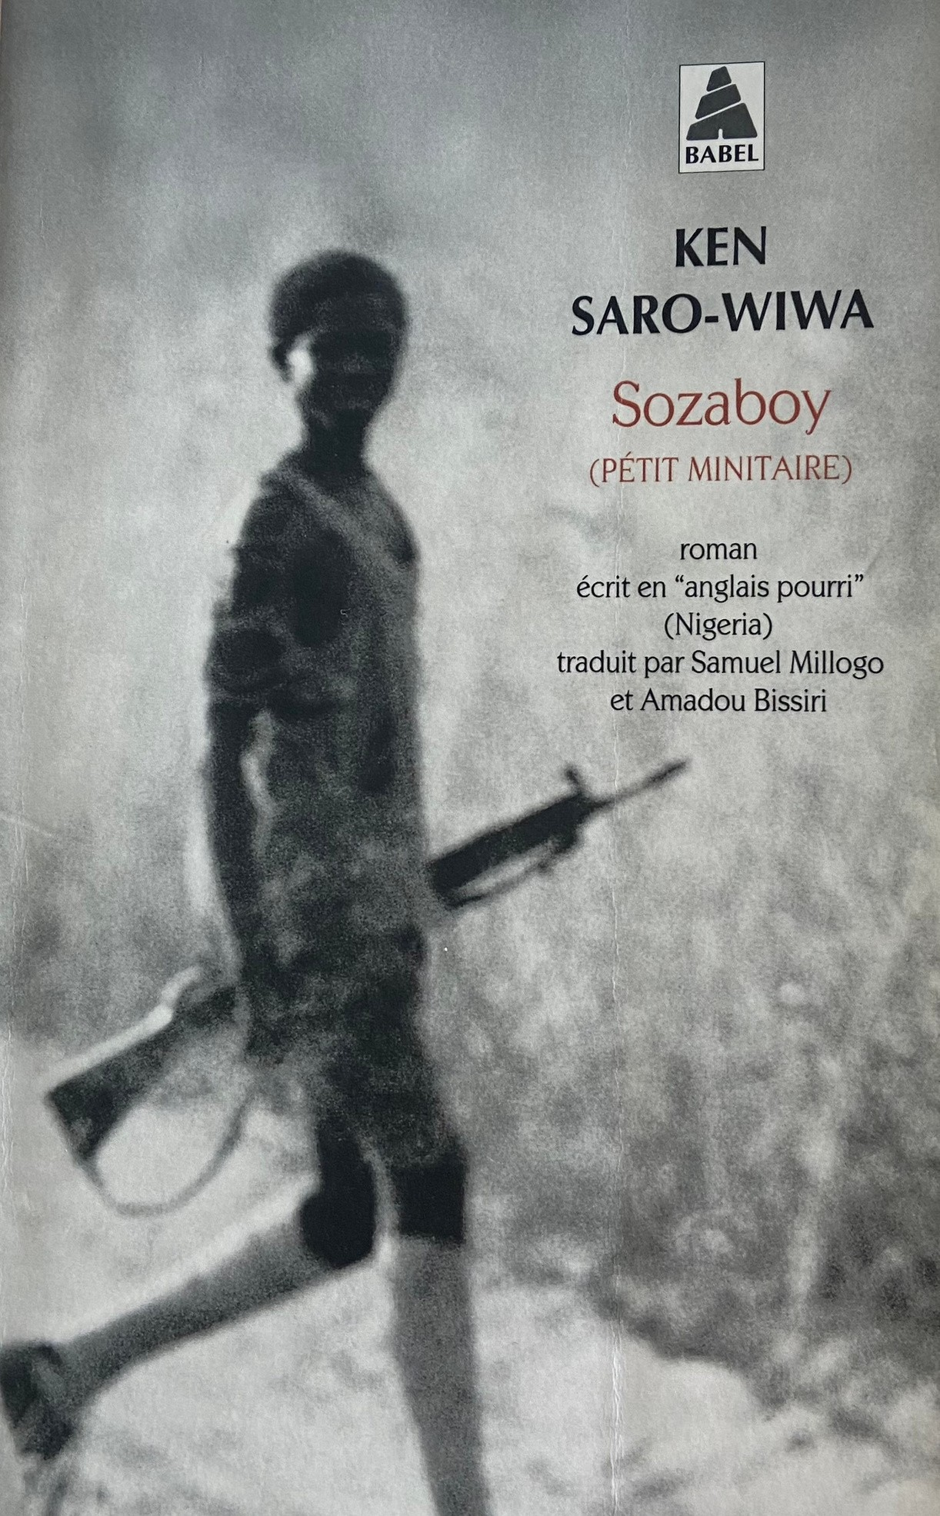
éditions

Slide 2
Mémoire
TEXTES
répertoire lexicographique
à propos
Bouton : lien menant vers mon mémoire littéraire
Menu déroulant
Menu déroulant
Menu statique qui permet des changements de pages en cliquant sur ces différents boutons.
Allah n'est pas obligé
répertoire des proverbes
Sozaboy, (pétit minitaire)
glossaire lexical dans Allah n'est pas obligé

Slide 3
Mémoire
TEXTES
Répertoire lexicographique
À propos
Objectif : L’objectif de ce projet est de présenter une édition numérique et enrichie du roman Allah n'est pas obligé d'Ahmadou Kourouma et du roman Sozaboy (Pétit minitaire) de Ken Saro-Wiwa. Le projet éditorial a pour objectif de valoriser les recherches menées sur quelques aspects décrits brièvement ou explicitement dans le mémoire littéraire, notamment à travers la question d’hybridité langagière et les marques d’oralité. Cible : ce projet numérique vise un public universitaire qui s’intéresserait à la question d’hybridité langagière dans le roman Allah n’est pas obligé de Kourouma mais aussi de Sozaboy (Pétit minitaire) de Ken saro-wiwa.
Axes éditoriaux :
Établissement d'un répertoire lexicographique où se trouvera un glossaire de termes lexicaux ou d'expressions idiomatiques tirés d'Allah n'est pas obligé et de Sozaboy (Pétit minitaire). De plus, nous aurons un répertoire de proverbes tirés du roman Allah n'est pas obligé.
Élaboration d'une édition bilingue d'un extrait du roman Sozaboy (Pétit minitaire) ainsi qu'une lecture audio d'un passage de l'oeuvre. Mise à disposition du mémoire littéraire dans le site.
NB : Pour l'élaboration de ce projet numérique nous utiliserons différents outils de programmation :
Tout d'abord les différents textes utilisés seront préalablement balisés en XML (Extensible Markup Language), langage qui nous permettra de structurer nos documents.
Ensuite nous avoir une sortie HTML, nous utiliserons un autre langage de programmation XSLT. celui-ci permet d'utiliser une feuille de style pour transformer un document XML initial de deux façons : manipuler et trier le contenu d'une part et transformer le contenu dans un format différent d'autre part.
Enfin, pour rendre dynamique notre page web, nous utiliserons du Javascript.

Slide 4
Mémoire
TEXTES
Répertoire lexicographique
À propos
Allah n'est pas obligé
Glossaire des termes lexicaux africains
Sozaboy, (petit minitaire)
bouton menant vers le glossaire
Index sur les métadonnées du roman et de l'auteur
Texte
fenêtre statique

Slide 5
Mémoire
TEXTES
Répertoire lexicographique
À propos
Allah n'est pas obligé
Audio
Sozaboy (petit minitaire)
édition bilingue Sozaboy
Bouton qui permettra une lecture audio du chapitre 1 ou de quelques pages. Le texte écrit sera surligné en concordance avec le texte lu.
Nous donnerons à entendre la manière dont parle un enfant- soldat, à travers une dislocation de la langue standard. Le Texte portera sur la traduction de Samuel Millogo et de Amadou Bissiri.
index sur les métadonnées de l'oeuvre et de l'auteur.
Texte
fenêtre statique

Slide 6
Mémoire
TEXTES
Répertoire lexicographique
À propos
Allah n'est pas obligé
Sozaboy (petit minitaire)
Édition bilingue Sozaboy (petit minitaire)
Texte VO
Texte VF

Slide 7
Mémoire
TEXTES
Répertoire lexicographique
Glossaire lexical d'Allah n'est pas obligé
Répertoire de proverbes
À propos
Dans cette partie, nous nous focaliserons su le roman de Kourouma, Allah n’est pas obligé mais aussi sur Sozaboy (Pétit minitaire) de Ken Saro-Wiwa (voir remarque). Dans Allah n’est pas obligé, nous observons que la langue française est tropicalisée par le Malinké, dialecte que l’on retrouve dans le nord de la Côte-d'Ivoire. Cette hybridité langagière marquée par l’entrechoc entre la langue du colon et les langues vernaculaires poussent le lecteur à se soumettre à une traduction permanente tout au long de sa lecture. Ainsi dans Allah n'est pas obligé, nous avons un glossaire intra-diégétique assumé par le narrateur enfant-soldat, Birahima, qui se permet de donner la signification de plusieurs termes lexicaux ou expressions. Le statut assumé ici par l’usage de 4 dictionnaires : « Ces dictionnaires me servent à chercher les gros mots, à vérifier les gros mots et surtout à les expliquer. Il faut expliquer parce que mon blablabla est à lire par toutes sortes de gens : des Toubabs (Toubab signifie blanc) colons, des noirs indigènes sauvages d'Afrique et des francophones de tout gabarit ( gabarit signifie genre). » (Allah n'est pas obligé, p.9). Ahmadou Kourouma intègre sa glose au fil de la diégèse. Cette pratique permet d’alterner entre la narration des événements et les commentaires métalinguistiques.
Il est bien vrai que la glose interlinéaire que l'on retrouve dans ce roman évite au lecteur exogène d’interrompre sa lecture. Néanmoins cette pratique comporte quelques défauts. Le lecteur au fil de sa lecture, peut ne plus se rappeler de la première définition d'un mot donnée par le narrateur ainsi que les références de la page où elle se trouve, par conséquent il sera obligé de reparcourir tout le texte.
Notre objectif sera dans ce projet : d'élaborer un glossaire extradiégétique de toutes les particularités lexicales du français en Afrique Noir et du dictionnaire Harrap's dans lequel nous aurons les liens hypertextes entre la glose dans le glossaire et le mot référencé dans le texte. Ceci permettra de faciliter la lecture du lecteur, tout en se retrouvant dans le texte.
NB : À propos de l'établissement du glossaire de Sozaboy (Pétit minitaire), nous estimons insuffisant le nombre de gloses établies par les éditeurs et les traducteurs, ainsi, en second lieu, notre travail sera de faire des rajouts d'expressions. Ceci pourra se faire après un sondage auprès de lecteurs anonymes.

Slide 8
Mémoire
TEXTES
Répertoire lexicographique
À propos
Glossaire lexical dans Allah n'est pas obligé
Répertoire de proverbes
Ainsi, au-delà des termes lexicographiques nous estimons important de mettre en avant les proverbes utilisés par Birahima.

